Slide 1
“Архітектура обчислювальних систем та комп’ютерна схемотехніка”.
Розділ 1. Теоретичні основи функціонування цифрових обчислювальних машин.
Тема лекції: Загальні принципи побудови ЕОМ.
План лекції
Поняття про інформацію.
Алгебра логіки і основи схемотехніки.
Елементна база ЕОМ.
Notes:
1

Slide 2
Рекомендована література до теми
Злобін Г.Г, Рикалюк Р.Є. Архітектура та апаратне забезпечення ПЕОМ: Навч.посіб. –К., 2006, 2012.
Шеннон К. Работы по теории информации и кибернетике / Пер. с англ.– М., 1963.
Хэмминг Р.В. Теория кодирования и теория информации / Пер. с англ. – М., 1983.
Биркгоф Г., Барти Т. Современная прикладная алгебра / Пер.с англ. –М.; 1976.
Ланцов А.Л., Зворыкин Л.Н., Осипов И.Ф. Цифровые устройства на комплементарных МПД интегральных микросхемах. –М., 1983.
Горбунов В.Л., Панфилов Д.И., Преснухин Д.Л. Справочное пособие по микропроцессорам и микроЭВМ. –М., 1988.
Каган Б.М. Электронные вычислительные машины и системы: Учеб.пособие для вузов.–М., 1991.

Slide 3
Деякі визначення:
ЕОМ (ЕЛЕКТРОННА ОБЧИСЛЮВАЛЬНА МАШИНА) – мабуть, найпоширеніше поняття до зовсім недавнього часу. Спочатку воно стосувалося перших електронних автоматичних пристроїв для опрацювання інформації. Однак з часом на ЕОМ почали щораз більше накладати функції інформаційного плану: зберігання, шукання, сортування, опрацювання інформації (в тім числі графічної, текстової, образної (передавання зображень), звукової). Розрізняють спеціалізовані ЕОМ; комплекси ЕОМ; універсальні ЕОМ; міні-, мікро-ЕОМ.
ОС – обчислювальна система – пристрій, що сприймає інформацію у вигляді даних, які можуть бути зображені у аналоговій або цифровій формі, зберігає дані, опрацьовує їх з великою швидкістю, пересилає дані всередині системи через лінію зв’язку і видає результат цих дій як інформацію. (Не треба плутати з поняттям операційна система, що також має скорочене позначення ОС).
Обчислювальні системи можуть бути:
аналоговими (безперервної дії);
цифровими (дискретними);
гібридними.
Комп’ютер (англ. сomputer – обчислювач) – спочатку в англомовних країнах, а тепер майже всюди, назва електронної обчислювальної машини. Головно слугує для передавання, опрацювання і зберігання інформації. Найбільше вживана форма випуску – персональні комп’ютери (ПК).

Slide 4
Поняття про інформацію
Слово інформація походить від лат. informatio, що означає роз'яснення, виклад, обізнаність. Це одне з найзагальніших понять науки. Поняття інформації – одне з головних понять кібернетики (подібно до поняття енергії у фізиці). Розділ науки, присв'ячений технічним проблемам інформації (окрім семантичних та прагматичних), називають теорією інформації. Різні способи зображення інформації, спеціально пристосовані для конкретних випадків, пов'язаних з передаванням, зберіганням та опрацюванням інформації, розглядає теорія кодування.
У комп'ютері маємо справу з дискретними повідомленнями, або машинними одиницями інформації. Насамперед постає питання, як виразити, поміряти і передати інформацію? Вперше цю задачу розв’язано у працях Клода Шеннона [1], де запроваджено поняття кількості інформації. Дещо спрощено схема викладу цього поняття може бути така.
Notes:
Про сучасні комп’ютери, їхню будову, можливості та принципи функціонування йтиметься дещо пізніше, спочатку ж розглянемо, що таке інформація і як її можна відображати в ЕОМ.

Slide 5
Поняття про інформацію
Нехай нам потрібно скласти слово як комбінацію з букв алфавіту. Алфавіт містить P букв (чи символів), а слово – x символів. Очевидно, таких слів можна скласти N (правда, невідомо, чи всі вони будуть мати мовний зміст):
N=P^{x} ( кількість розміщень). (1.1)
Припустимо, що кількість інформації у якомусь повідомленні пропорційна до його довжини. Тоді з (1.1) після логарифмування отримаємо
log_{а}N= x log_{а}P (1.2)
Notes:
Про сучасні комп’ютери, їхню будову, можливості та принципи функціонування йтиметься дещо пізніше, спочатку ж розглянемо, що таке інформація і як її можна відображати в ЕОМ.

Slide 6
Поняття про інформацію
Величину xlog_{а}P визначимо як кількість інформації I. Знайдемо найменше I, яке можна було б прийняти за одиницю інформації. Очевидно, це буде при P=2, бо при P=1 , I=0. Отже,
I_{min}=x log_{а}2. (1.3)
Найпростіше слово складається з однієї букви, тоді
I= log_{а}2. (1.4)
Це і є кількість інформації найпростішого слова.
Вибір основи логарифма – довільний. Зважаючи на те, що в обчислювальних системах головно послуговуються двійковою арифметикою, приймемо основу логарифма а=2. Тоді
I= log₂2=1. (1.5)

Slide 7
Поняття про інформацію
Ця одиниця інформації у двійковому алфавіті називається біт і може мати значення 0 і 1 (походить від англ. binary digit і, як стверджує К. Шеннон [1], це слово запропонував уживати відомий американський вчений-статистик Джон Тьюкі).
Отже, кількість інформації у будь-якому слові двійкового алфавіту завжди дорівнює кількості бітів у ньому, тобто
I=x log₂2=x, (1.6)
а кількість можливих повідомлень N легко визначити з (1.2):
log₂N= x log₂2, тобто N=2^{x}. (1.7).
Ще раз зазначимо, що таке поняття кількості інформації виникло з задач теорії зв'язку і, по суті, застосовне саме до них.
Приклад: Кількість можливих слів, які містять три біти, є 8. Ось вони: 000, 001, 010, 011, 100, 101, 110, 111. Це не що інше, як числа вісімкової системи числення.

Slide 8
Поняття про інформацію
Кількість можливих слів, які містять чотири біти N = 2⁴ =16. Це такі комбінації: 0000, 0001, 0010, 0011, 0100, 0101, 0111, 1000, 1001, 1010, 1011, 1100, 1101, 1110, 1111, тобто числа шістнадцяткової системи числення .
Біт є найменшою одиницею вимірювання інформації. На практиці частіше використовують похідні одиниці: байт, Кбайт, Мбайт, Гбайт, Тбайт. Між ними є такі співвідношення:
1 байт= 8 бітів (може бути 2⁸=256 різних байтів)
1 Кбайт=2¹⁰ бітів=1024 байти (скорочено позначають 1К)
1 Мбайт=1024 Кбайти
1 Гбайт=1024 Мбайти
1 Тбайт=1024 Гбайти
До машинних одиниць інформації належать також: слово, запис, блок, файл. Деякі машинні одиниці мають аналоги з натуральними одиницями інформації: розряд, символ, поле, масив, запис.

Slide 9
Основи алгебри логіки і схемотехніка
Усі пристрої ЕОМ складаються з елементарних логічних схем. Їхнє функціонування ґрунтується на законах і правилах алгебри логіки, яка оперує двома поняттями: істина і фальш. На честь її винахідника, англійського математика Джорджа Буля, алгебру логіки ще називають булевою алгеброю. Основу цієї алгебри становлять дві бінарні операції (кон’юнкція та диз’юнкція) і одна унарна (заперечення). Крім цих трьох, уводять і інші, однак доведено, що будь-яку з них можна виразити за допомогою формули, у якій використано тільки три базові. (Наприклад, для функції від двох змінних таких логічних функцій є 16).
Мовою алгебри логіки будь-яку функцію зображають у вигляді таблиці відповідності всіх можливих логічних змінних та вихідних логічних функцій. Це так звана таблиця істинності.
Науково-технічна дисципліна, яка вивчає теоретичні методи аналізу і синтезу схем комп’ютерів (електронних обчислювальних машин) і засоби їхньої технічної реалізації називається комп’ютерною схемотехнікою. Технічні засоби комп'ютерної схемотехніки залежно від функцій, які вони виконують, поділяють на елементи, функціональні вузли і пристрої, а також мікропроцесори та комп'ютери. Вони призначені для оброблення дискретної інформації і тому називаються цифровими.
Розглянемо головні логічні функції та їхню схемну реалізацію.
Notes:
Комп’ютерна схемотехніка – це науково-технічна дисципліна, яка вивчає теоретичні методи аналізу і синтезу схем комп’ютерів (електронних обчислювальних машин) і засоби їхньої технічної реалізації. Розвиток комп’ютерної схемотехніки є основою удосконалення архітектури комп’ютерів, якісного підвищення їхньої продуктивності та надійності, істотного зменшення масових та габаритних показників. Технічні засоби комп'ютерної схемотехніки залежно від функцій, які вони виконують, поділяють на елементи, функціональні вузли і пристрої, а також мікропроцесори та комп'ютери . Вони призначені для оброблення дискретної інформації і тому називаються цифровими. Технічні засоби комп'ютерної схемотехніки в даний час основані на інтегральних мікросхемах (IMC) різного ступеня складності.

Slide 10
Основи алгебри логіки і схемотехніка
Логічне заперечення. Позначають НЕ (NOT).
Означення. Логічне заперечення НЕ змінної X є логічна функція Y, яка істинна тільки тоді, коли X хибна, і навпаки. Інша назва: інверсія.
У символах алгебри логіки записують: Y =
Графічно на схемах позначають кружечком на вході, чи виході логічного символу (у системі ЄСКД):
X
Y
X
Y
або в американському стандарті.
X
Y
X | 0 | 1
Y | 1 | 0
Таблиця істинності:.

Slide 11

Основи алгебри логіки і схемотехніка
Схемна реалізація – інвертор

Slide 12



Основи алгебри логіки і схемотехніка
Логічне множення. Позначають І (AND).
&
Означення. Логічним множенням двох змінних А і В є логічна функція Y, яка істинна тільки тоді, коли одночасно істинні вхідні змінні. Інша назва: кон’юнкція.
У символах алгебри логіки записують: Y = A*B, або A۸ B
Графічне зображення
(у системі ЄСКД):
або у американському стандарті
Y
Y
B
A | 0 | 0 | 1 | 1
B | 0 | 1 | 0 | 1
Y | 0 | 0 | 0 | 1
Таблиця істинності:.

Slide 13
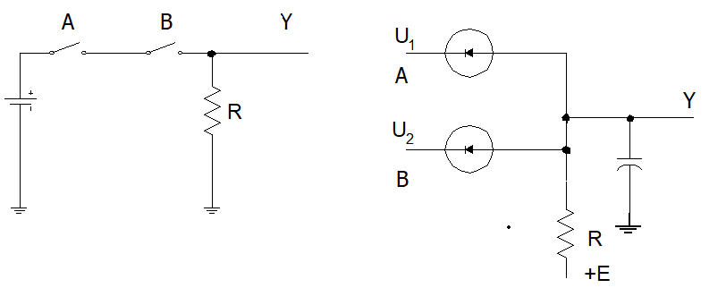
Основи алгебри логіки і схемотехніка
Логічне множення. Позначають І (AND).
Схемна реалізація:
A | 0 | 0 | 1 | 1
B | 0 | 1 | 0 | 1
Y | 0 | 0 | 0 | 1
Таблиця істинності:.

Slide 14
Основи алгебри логіки і схемотехніка
Логічне додавання. Позначають АБО (OR).
Означення. Логічною сумою змінних А і В є логічна функція Y, яка істинна, якщо хоча б одна із вхідних величин істинна.
Інша назва: диз’юнкція.
Запис:
Y = А + В, або Y = А \/ В .
Графічне зображення
(у системі ЄСКД):
або у американському стандарті
1
Y
Y
B
B
A | 0 | 0 | 1 | 1
B | 0 | 1 | 0 | 1
Y | 0 | 1 | 1 | 1
Таблиця істинності:.

Slide 15
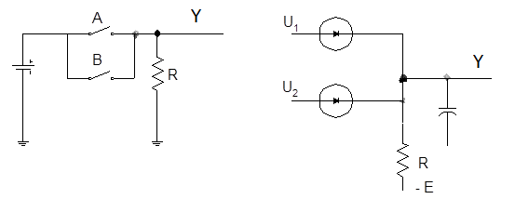
Основи алгебри логіки і схемотехніка
Логічне додавання. Позначають АБО (OR).
Схемна реалізація:
A | 0 | 0 | 1 | 1
B | 0 | 1 | 0 | 1
Y | 0 | 0 | 0 | 1
Таблиця істинності:.
Notes:
Реалізація схеми логічного додавання на ключах навіть не потре-бує особливих пояснень: це паралельне з’єднання двох ключів, і, як-що хоч би один з них буде замкнутим, на виході отримаємо логічну одиницю. Нуль на виході (Y = 0) буде тільки тоді, коли обидва ключі розімкнуті (А = В = 0). Застосувавши до схеми на діодах підхід, як і у попередньому прикладі, бачимо, що незалежно від того, яка змін-на буде дорівнювати одиниці, на виході також отримаємо одиницю, а нуль отримаємо тільки у випадку закритих діодів, тобто А = В = 0.

Slide 16
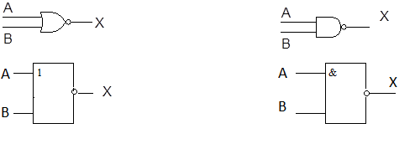
Основи алгебри логіки і схемотехніка
Об’єднання логічних елементів.
У реальних схемах символічні ключі замінюють діодами, транзисторами чи просто використовують напилені p-n переходи у схемах більшої інтеграції. Схеми також можуть об’єднуватись відповідно до потреби реалізації певної логічної функції. Наприклад, дуже часто застосовують елементи :
АБО-НЕ (стрілка Пірса)
І-НЕ (штрих Шеффера)

Slide 17
Основи алгебри логіки і схемотехніка
Закони алгебри логіки
Функції, утворені із логічних змінних, можна перетворювати відповідно до правил або законів алгебри логіки, наприклад:
1. Логічний добуток будь-якого аргументу на нуль завжди дорівнює нулю (використовують для "маскування" вхідних змінних).
2. Логічний добуток будь-якого аргументу на 1 дорівнює значенню самого аргументу.
3. Логічний добуток аргументу з його інверсією дорівнює нулю.
4. Правила де Моргана (закони інверсії) :
_____ _ _
А * В = А + В
_____ _ _
А + В = А * В
і т. д.
Ці правила і закони застосовують для спрощення логічних функцій і зведення їх до вигляду, що полегшує схемну реалізацію. Для забезпечення мінімізації логічних рівнянь використовують запис вхідних даних у вигляді діаграм Карно (Карнау).
На рисунку нижче показана діаграма Карно для трьох змінних.

Slide 18
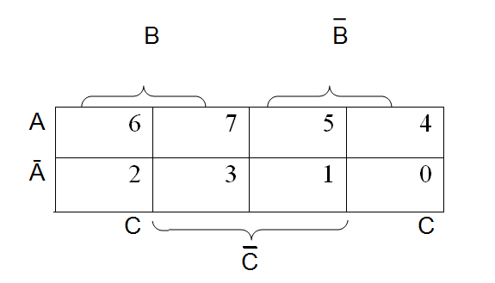
Основи алгебри логіки і схемотехніка
Закони алгебри логіки
На рисунку нижче показана діаграма Карно для трьох змінних.
Кожна клітинка діаграми відповідає логічному добутку прямого чи інверсного значення змінних, які присвоєно стовпцеві або рядкові, на перетині яких вона розміщена. Наприклад, клітинка з номером 7 є на перетині рядка зі значенням змінної А і стовпця зі значенням змінних В і С та відповідає логічному добутку АВС, клітинка з номером 0 відповідатиме значенню А В С. В діаграмах Карно значення змінних присвоюються так, щоб сусідні клітинки відрізнялися між собою тільки на одну змінну. Після цього згідно з описом логічної функції кількох змінних у клітинки записують значення логічних добутків з таблиці істинності. Якщо добутки є у сусідніх клітинках, то з загального виразу можна вилучити одну змінну, яка трапляється у прямому та інверсному кодах. Якщо добутки утворюють квадрат, то з загального виразу можна вилучити дві змінні.
Notes:
Моріс Карно в 1953 р.
Моріс Карно (англ. Maurice Karnaugh, народився 4 жовтня 1924 року, Нью-Йорк) — американський фізик, творець методу мінімізації булевих функцій, відомого як «карта Карно».

Slide 19
Запитання

